Slide 1


Blended Learning-Kurs
Förderung der integrativen Beschäftigung im GLAM-Sektor durch offene Innovation
Modul 1: Der digitale GLAM-Sektor
Sitzung 2: Digital sein in der GLAM-Branche
Entwickelt von: SYNTHESIS - Zentrum für Forschung und Bildung (Zypern)
"Gefördert durch die Europäische Union. Die geäußerten Ansichten und Meinungen sind jedoch ausschließlich die des Autors/der Autoren und spiegeln nicht unbedingt die der Europäischen Union oder der OeAD-GmbH wider. Weder die Europäische Union noch die Bewilligungsbehörde können für diese verantwortlich gemacht werden." Projekt Nr.: 2022-1-AT01-KA220-ADU-00008513

Slide 2
Ziele der Sitzung:
Lernergebnisse:
Erforschung der transformativen Auswirkungen digitaler Technologien auf Kultureinrichtungen.
Hervorhebung der Bedeutung digitaler Kompetenz für den Erfolg in GLAM-Rollen.
Bereitstellung von Beispielen für bewährte Praktiken zum Nachahmen und Nachdenken.
Verstehen, wie die Digitalisierung kulturelle Einrichtungen verändert hat.
Erwerb von Kenntnissen über Instrumente und Strategien zur Anwendung der digitalen Transformation in Kultureinrichtungen.
Gewinnen Sie ein ganzheitliches Verständnis der aktuellen Fähigkeiten, die Sie für GLAM-Rollen benötigen.

Slide 3

Teil 1: Die Bedeutung der digitalen Transformation verstehen
In den letzten Jahren hat die rasante Entwicklung der digitalen Technologien die Art und Weise revolutioniert, wie wir interagieren, kommunizieren und uns mit Informationen und Kultur auseinandersetzen.

Slide 4
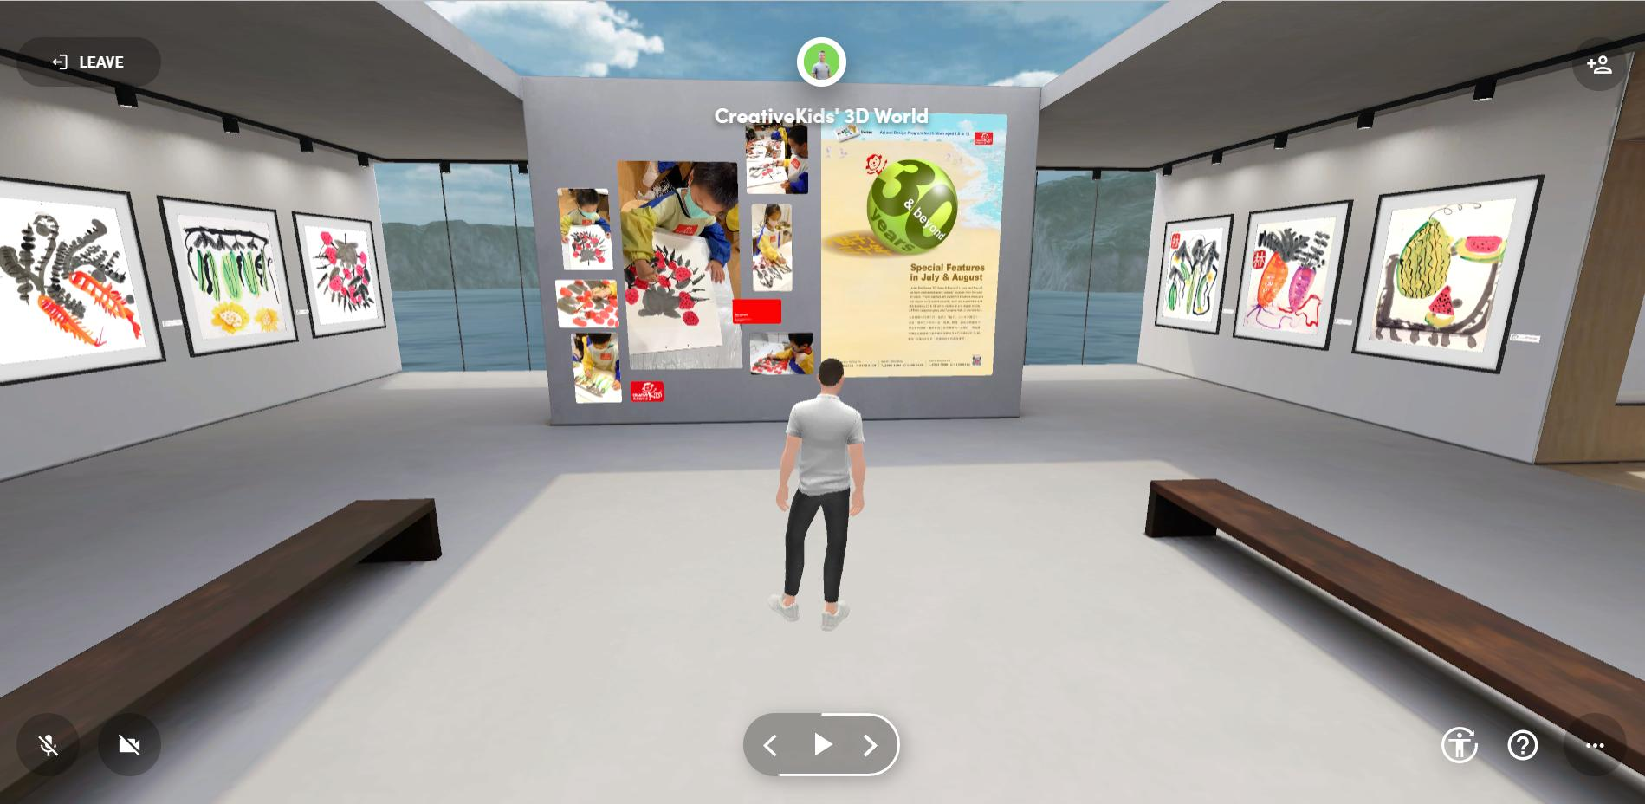
Wie kam es zu dieser Veränderung?
Von virtuellen Ausstellungen bis hin zu digitalen Archiven - diese Technologien haben nicht nur die Arbeitsweise von Kultureinrichtungen verändert, sondern auch neue Wege für Zugänglichkeit, Innovation und Zusammenarbeit eröffnet.
Notes:
Foto abgerufen von: https://creativekids.com.hk/virtual-summer-art-exhibition-2022/

Slide 5



Haupttreiber der digitalen Transformation:
Die Erwartungen des Publikums ändern sich: Das Publikum von heute erwartet nahtlose digitale Erlebnisse, die es ihm ermöglichen, sich jederzeit und überall mit kulturellen Inhalten zu beschäftigen.
Technologische Innovation: Das rasante Tempo der technologischen Innovation stellt für Kultureinrichtungen sowohl eine Herausforderung als auch eine Chance dar.
Globale Trends und Herausforderungen: Globale Trends wie Globalisierung, Urbanisierung und Klimawandel.

Slide 6



Vorteile der digitalen Transformation
VERBESSERUNG DER BETRIEBLICHEN EFFIZIENZ UND KOSTENWIRKSAMKEIT
FÖRDERUNG DER EINBINDUNG DES PUBLIKUMS
FÖRDERUNG DER INNOVATION

Slide 7
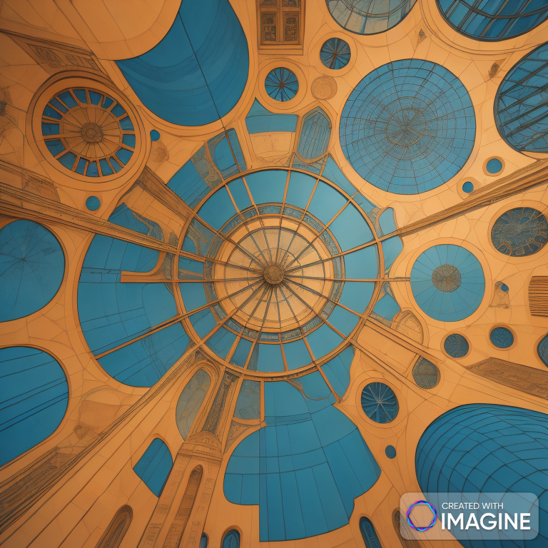
Teil 2: Wie wirkten sich die Covid19-Pandemie und die Abriegelung auf den Kultursektor aus?

Slide 8
Wie wirkten sich die Covid19-Pandemie und die Abriegelung auf den Kultursektor aus?
Hat die Kultureinrichtungen und den GLAM-Sektor im Allgemeinen dazu gebracht, neue Technologien und die Digitalisierung zu übernehmen.
Bieten der Öffentlichkeit die Möglichkeit, Kultur und Kunst zu besuchen und damit zu interagieren.
Um ihr Überleben zu sichern.

Slide 9

Tätigkeit 1
Nehmen Sie Stift und Papier zur Hand und schreiben Sie eine Liste der Vorteile auf, die sich aus der Einbeziehung digitaler Tools und Optionen für den GLAM-Sektor ergeben.
Notes:
Foto abgerufen von Freepick

Slide 10

Teil 3: Die Auswirkungen der Covid19-Pandemie auf das lebende Erbe.
"Unser Ziel für diesen Teil der Tagung ist es, die Auswirkungen der COVID-19-Pandemie auf das lebende Erbe zu erforschen und herauszufinden, wie Gemeinschaften in diesen schwierigen Zeiten durch den Austausch von Erfahrungen Widerstandskraft, Solidarität und Inspiration bewiesen haben."
Notes:
Foto von Freepick abgerufen: <a href="https://www.freepik.com/free-vector/museum-visitors-walking-art-gallery-tourists-enjoying-exposition-admiring-artworks-exhibition-vector-illustration-excursion-people-culture-concept_10613248.htm#query=museums&position=0&from_view=search&track=sph&uuid=8ed8ac61-ebd5-41f2-84ab-1b2569ce1f5d">Bild von pch.vector</a> auf Freepik

Slide 11

Die Initiative der UNESCO
UNESCO-Initiative zur Sammlung von Erfahrungen im Zusammenhang mit dem immateriellen Kulturerbe während der Pandemie.

Slide 12

Gruppendiskussion
Wie hat sich die COVID-19-Pandemie auf das immaterielle Kulturerbe in Ihrer Gemeinde oder Region ausgewirkt?
Haben Sie während der Pandemie Beispiele für Widerstandsfähigkeit, Solidarität oder Inspiration im Zusammenhang mit dem lebendigen Erbe erlebt?
Welche Lehren können wir aus diesen Erfahrungen ziehen, und wie lassen sie sich auf künftige Herausforderungen anwenden?
Notes:
Foto entnommen aus: <a href="https://www.freepik.com/free-vector/ballroom-palace-reception-hall-illustration-luxury-museum-chamber-room_3090607.htm#query=museums&position=23&from_view=search&track=sph&uuid=8ed8ac61-ebd5-41f2-84ab-1b2569ce1f5d">Bild von vectorpocket</a> auf Freepik

Slide 13
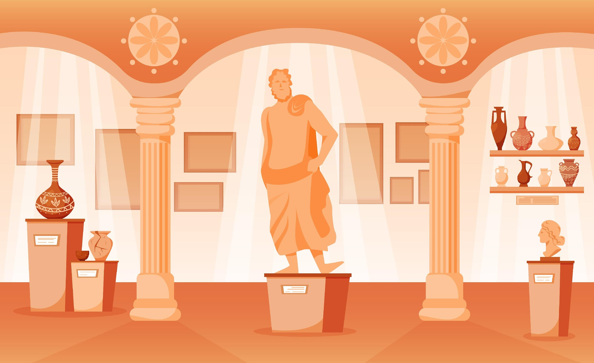
Teil 4: Museen und virtuelle Führungen
Viele Museen in der ganzen Welt bieten virtuelle Führungen an, vor allem in Zeiten, in denen sie aufgrund von Ereignissen wie der COVID-19-Pandemie geschlossen sind oder Einschränkungen unterliegen.
Notes:
Bild entnommen aus: <a href="https://www.freepik.com/free-vector/museum-interior-flat-background_26766300.htm#query=museums&position=22&from_view=search&track=sph&uuid=8ed8ac61-ebd5-41f2-84ab-1b2569ce1f5d">Bild von macrovector</a> auf Freepik

Slide 14
Vorteile von virtuellen Touren
Erreichbarkeit
Bildung
Werbung und Öffentlichkeitsarbeit
Kulturelle Bewahrung
Innovation und Anpassung

Slide 15
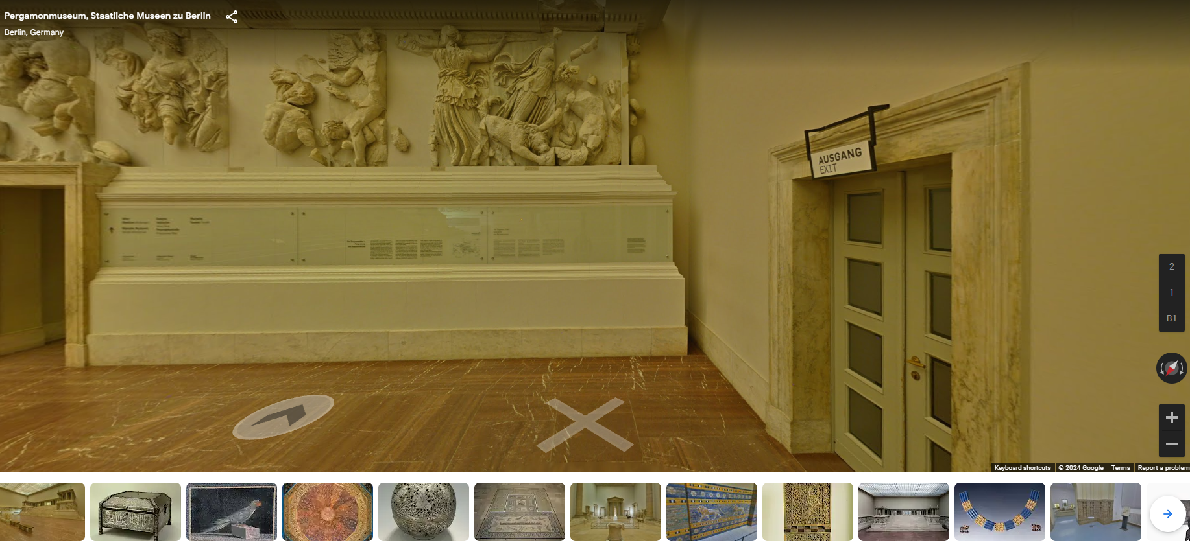
Tätigkeit 2
Durchblättern und Notizen und Eindrücke notieren (10 Minuten)
  Pergamonmuseum, Berlin: https://rb.gy/vxamm0
  Van Gogh Museum, Amsterdam: https://rb.gy/hwn1pg
  Galerie der Uffizien, Florenz: https://rb.gy/cgwn2j

Slide 16
Reflexion
Was hat Ihnen an den virtuellen Rundgängen am besten gefallen?
Was könnte auf der Grundlage Ihrer Beobachtungen verbessert werden?
Werden Sie diese Funktionen in Zukunft wieder nutzen?
Würden Sie es anderen Menschen empfehlen? Und wenn ja, wem und warum?

Slide 17

Abschließende Überlegungen
Haben Sie Fragen?
Vorschläge?
Schlussbemerkungen?

Slide 18






Förderung der integrativen Beschäftigung im GLAM-Sektor durch offene Innovation
Projekt Nr.: 2022-1-AT01-KA220-ADU-00008513

